Slide 1


Kobe Vervoort – 3ITSOF1

Slide 2

Inleiding
Google 2007 ~ 2009
Robert Griesemer, Rob Pike & Ken Thompson (Unix)
Gopher
Open-source
Snel!

Slide 3


Inhoudstafel
Key features
IDE’s
Basics

Slide 4
Key features
OO: struct (C/C++)
Statically/structurally typed (type checks)
Syntax ~ C
Memory safety (Buffer Overflows, Dangling Pointers | ❌ Rust)
Garbage collection!
Simpel & efficiënt

Slide 5


IDE’s
JetBrains GoLand
Microsoft VSCode

Slide 6
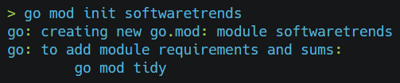
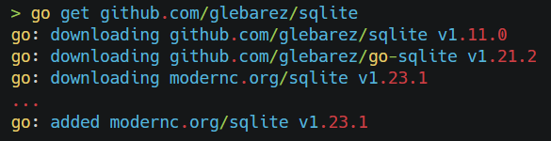
Basics
https://go.dev/
https://pkg.go.dev/
Goenv (~ pyenv, nvm)

Slide 7
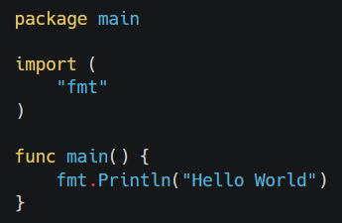
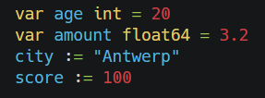
Basics

Slide 8
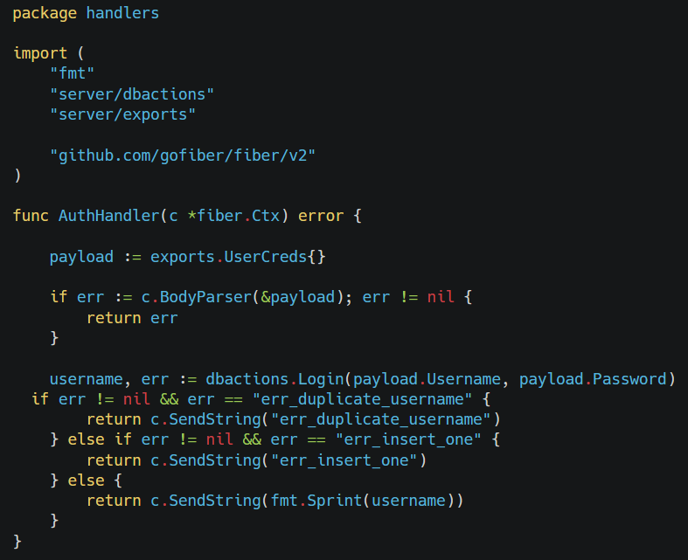
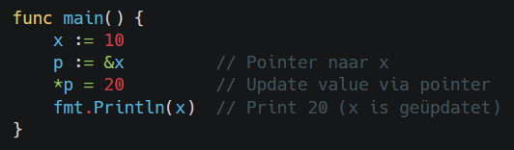
Opmerkingen
Errors (try/catch) & null
Types
Pointers
*val
&ref

Slide 9
Fiber
Demo

Slide 10
Vergelijken
Python
NodeJS
C++

Slide 11
Snelheid
Vergelijken met nodejs

Slide 12
Implementaties
Cloud & Network Services: Google Cloud & Dropbox
CLIs: GitHub
WebDev: Caddy v2 & Cloudflare
DevOps& Site Reliability Engineering: Docker & Netflix

Slide 13
Go build
Go build

Slide 14
Goroutines
Goroutines

Slide 15
Generics
Generics

Slide 16
Voordelen
Simpel om te leren: Syntax & library
Performant: Snel!
Schaalbaar: Goroutines
Compiler: Go build

Slide 17
Nadelen
Beperkte functionaliteit: Amper GUI-ontwikkeling
Geen generics (tot 1.18): Generieke datastructures
Minder robuust: Java / Python / Node

Slide 18
Aanbevelingen
Snelle opstarttijd voor projecten
Goede documentatie
Makkelijk packages vinden (pkg.go.dev & GitHub)
Gemakkelijk voor backend
Niet voor frontend/desktop GUI-apps

Slide 19
Einde
Zijn er nog vragen?

